Slide 1
KHTN 8
Chủ đề 7:
Cơ thể người
Bài 31. Thực hành về máu và hệ tuần hoàn
(Phần III)

Slide 3
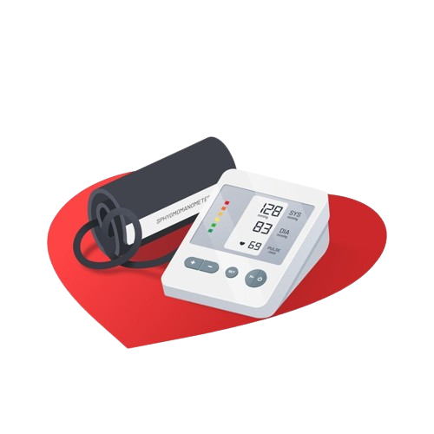
Tại sao cần quan tâm đến huyết áp của cơ thể?

Slide 5
III.
ĐO HUYẾT ÁP

Slide 6
1. Cơ sở lí thuyết
Huyết áp là áp lực của máu tác động lên thành mạch.
Để có kết quả giá trị huyết áp chính xác, người được đo phải ở trạng thái nghỉ ngơi, thư giãn.
Việc đo huyết áp thường xuyên giúp kiểm tra, theo dõi sức khoẻ; phát hiện sớm và điều trị hiệu quả bệnh cao huyết áp, đồng thời hạn chế những tai biến do cao huyết áp gây ra.

Slide 7
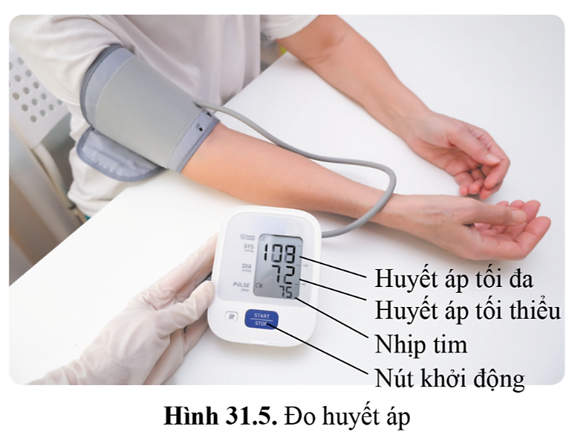
2. Các bước tiến hành
Chuẩn bị: máy đo huyết áp điện tử cánh tay. Tiến hành:
Bước 1: Người được đo ngồi ở tư thế thoải mái, để tay lên bàn, quấn túi khí vừa đủ chặt quanh cánh tay, phía trên khuỷu tay, cách nếp gấp khuỷu tay từ 1 – 2 cm, cố định lại.
Bước 2: Ấn nút khởi động đo, máy sẽ tự bơm khí, xả khí và cho kết quả cuối cùng.
Bước 3: Khi quá trình đo hoàn thành, đọc kết quả hiển thị trên màn hình của máy bao gồm trị số huyết áp tối đa, trị số huyết áp tối thiểu và nhịp tim (hình 31.5).

Slide 9
THỰC HÀNH
ĐO HUYẾT ÁP THEO NHÓM

Slide 10
3. Đánh giá kết quả và câu hỏi
Giá trị huyết áp của em là bao nhiêu?
Vì sao người cao tuổi nên đo huyết áp thường xuyên?

Slide 11
Trả lời
Người cao tuổi có nguy cơ cao bị huyết áp cao, do đó cần đo huyết áp thường xuyên để phát hiện kịp thời tình trạng tăng huyết áp từ đó có những điều chỉnh trong chế độ ăn uống, luyện tập hoặc thăm khám bác sĩ.

Slide 13
HƯỚNG DẪN VỀ NHÀ
1
2
3
Ghi nhớ kiến thức trong bài.
Hoàn thành bài tập trong SBT.
Chuẩn bị bài 32. Hệ hô hấp ở người.

Slide 15
Like fanpage Hoc10 - Học 1 biết 10 để nhận thêm nhiều tài liệu giảng dạy
theo đường link:
Hoc10 – Học 1 biết 10
Hoặc truy cập qua QR code

